Slide 1
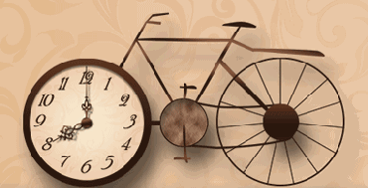

Slide 2
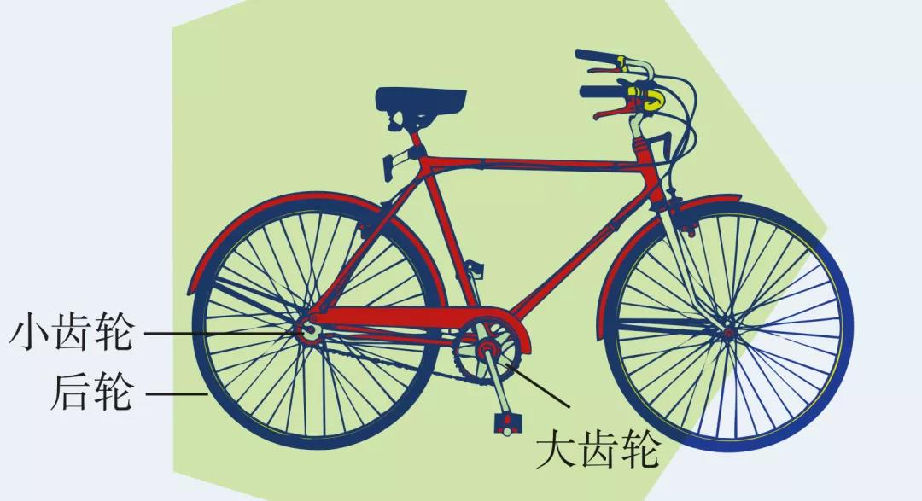

Slide 3
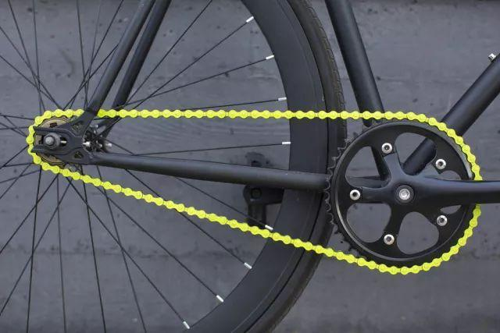

Slide 4
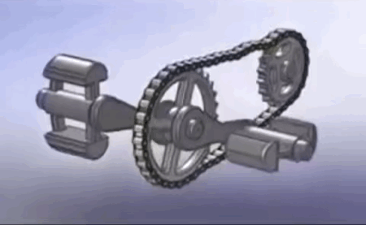

Slide 5
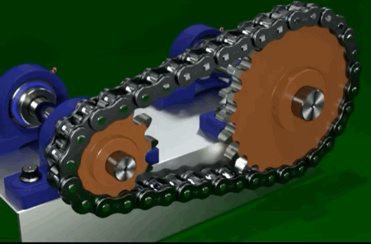

Slide 6


Slide 7
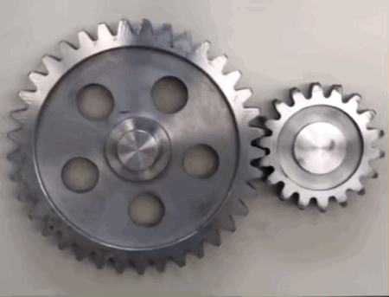

Slide 8
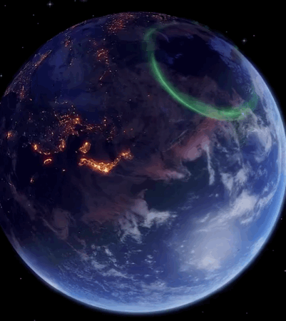

Slide 9
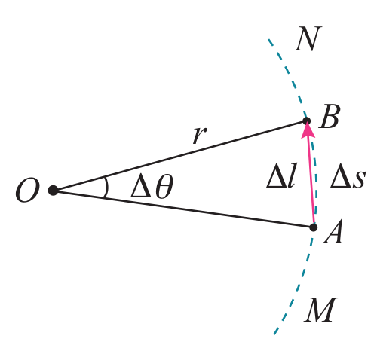

Slide 10


Slide 11
做匀速圆周运动的物体，下面说法正确的是（ ）
Ａ．线速度不变
Ｂ．线速度的大小不变
Ｃ．角速度不变
Ｄ．周期不变
BCD

Slide 12
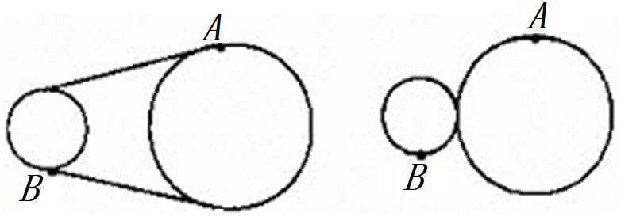

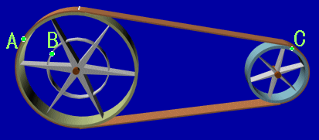

Slide 13
1、一个大轮通过皮带带动小轮转动,皮带和两轮之间无滑动,大轮半径是小轮半径的3倍,大轮上一点S离转轴O₁的距离是大轮半径的1/3,大轮边缘上有一点P,小轮边缘上有一点Q，则v_{Q}:v_{P}:v_{S}= ,ω_{Q}:ω_{P}:ω_{S}=
3:3:1
3:1:1
P
S
o₁
o₂
Q

Slide 14
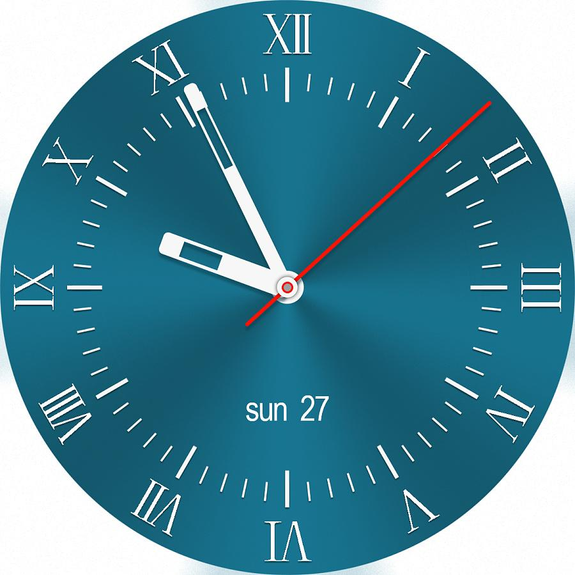
2、时钟中:秒针、分针、时针的周期分别为多少？
秒针的角速度为多少？
解：

Slide 15
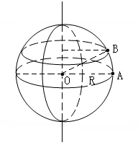
3、 地球半径R=6400km，地球赤道上的物体随地球自转的周期、角速度和线速度各是多大？
补充：北纬30°的物体呢？（T、 ω 、 v ）
解：

Slide 16
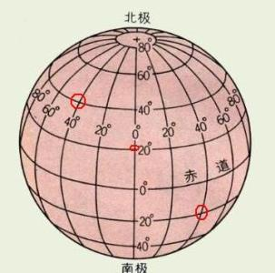
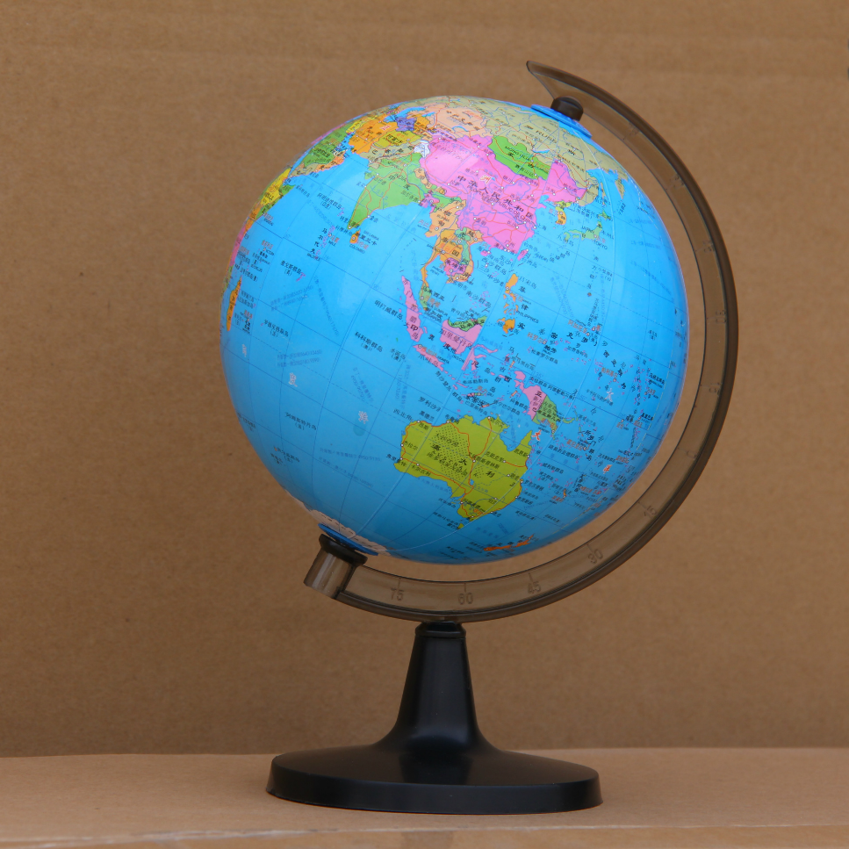
认识经纬度

Slide 17
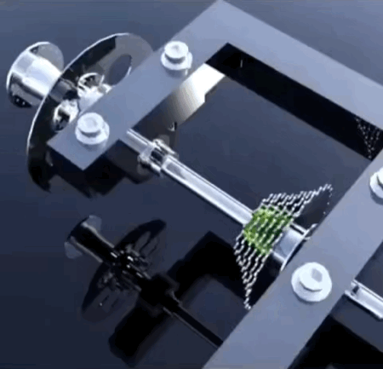

Slide 18
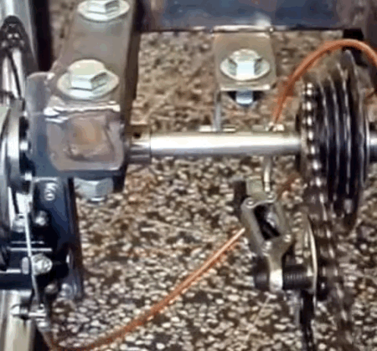

Slide 19
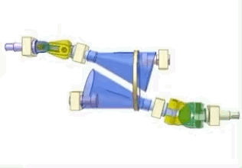

Slide 20
